Slide 1

La Storia della Chirurgia a Venezia

Slide 2
Capitolari Veneziani (XIII sec.)
MEDICO: addetto alla prescrizione dei farmaci o alla prescrizione di idonei interventi manuali
SPEZIALE: addetto all’elaborazione dei farmaci
BARBIERE: addetto all’esecuzione dei salassi (interventi manuali per combattere la congestione ed il ristagno degli umori), alla cura di ascessi, fistole, fratture, lussazioni

Slide 3
Corporazione dei Barbieri
1270: Mariegola della corporazione barbieri veneziani
Colonnelli dell’arte:
Stueri: lavaggio dei corpi
Norsini: cura degli organi genitali e delle ernie
Braghieri: fasciature per ernie e castrazione di animali
Conzaossi: sistemazione ossa rotte o lussate
Levatrici: aiuto alle partorienti

Slide 4
Da Barbieri a Chirurghi
Fra ‘300 e ‘500 fase di profondo rinnovamento:
Armi da fuoco → nuove ferite di guerra
Peste e sifilide → manualità chirurgica
Il Chirurgo acquisisce nuove competenze:
Estrazione di corpi estranei
Arresto di emorragie
Sutura di ferite
Tecniche di bendaggio

Slide 5
Da Barbieri a Chirurghi
Almeno 6 strumenti essenziali:
Rasoio
Forbice
Pinza
Specillo
Ago
Lancetta

Slide 6
Ricerca anatomica
Conoscenza dell’anatomia come premessa metodologica indispensabile per una corretta manualità chirurgica
1368: obbligo per medici e chirurghi di assistere ad almeno un’autopsia all’anno
1488: istituzione mensa anatomica mobile
Insomma i primi ECM….

Slide 7
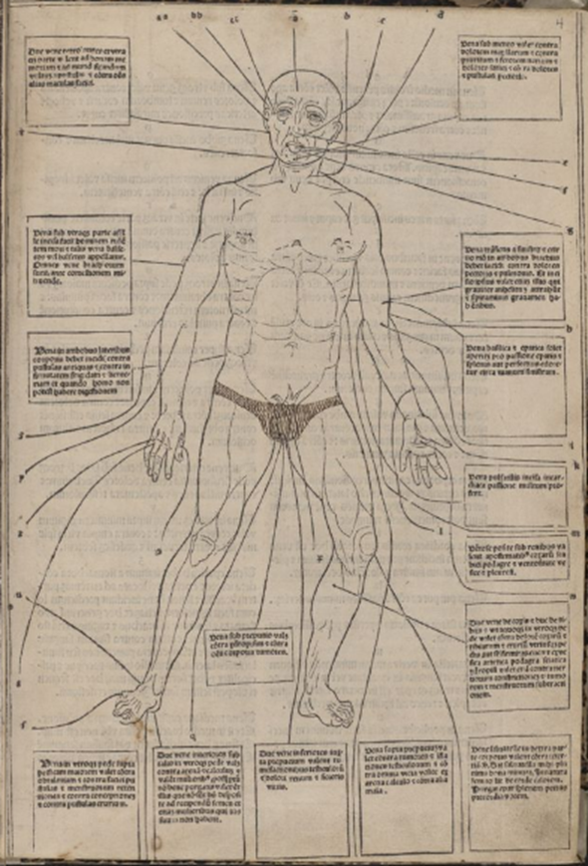
Ricerca anatomica: il contributo dell’editoria
Vengono stampati a Venezia:
1491: Fasciculus medicinae
- J. Ketham
(G.&G. De Gregori)

Slide 8
Ricerca anatomica: il contributo dell’editoria
Vengono stampati a Venezia:
1502: De cautelis medicorum - G. de Zerbis
1502: Historia corporis humani sive Anatomice -
A. Benedetti
1532: Anatomiae liber introductorius - N. Massa

Slide 9
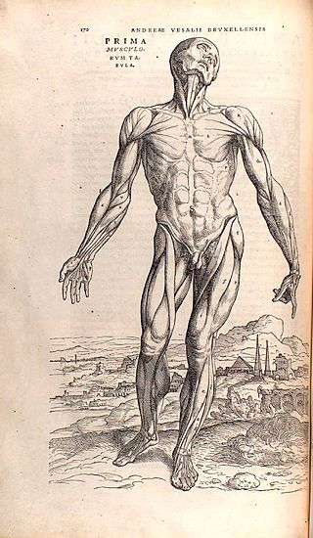
Ricerca anatomica: il contributo dell’editoria
Vengono stampati a Venezia:
1538: Tabulae anatomicae sex
- Vesalio

Slide 10
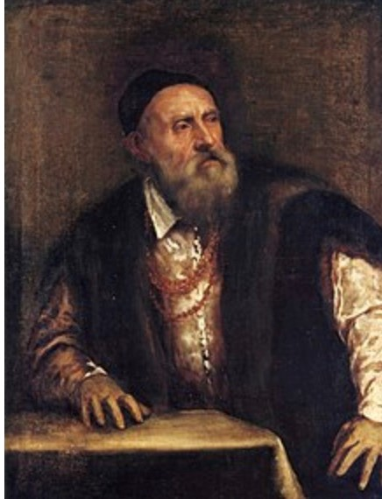
Ricerca anatomica: il contributo dell’arte
Tiziano Vecellio
1488/90-1576
cittadino della
Repubblica di Venezia
Leonardo da Vinci
Michelangelo

Slide 11
Valorizzazione della mano come mezzo terapeutico
Gli storici della Chirurgia Veneziana
(F. Bernardi, D. Giordano) ricordano:
Leonardo da Bertipaglia
Alessandro Benedetti (1450 - 1513)
Niccolò Massa (1489 - 1569)
Mariano Santo (1490 - 1550)
Giovanni Andrea Dalla Croce (1509 - 1575)

Slide 12
Giovanni Andrea Dalla Croce
1573: Chirurgiae universalis opus absolutum
Ascessi e tumori
Ferite d’arma da fuoco ed Emorragie
Ulcere
Fratture ossee
Interventi (cauterizzazione, flebotomia, litotissia)
Antidotario dei rimedi chirurgici
Strumenti chirurgici

Slide 13
Gli Ospedali a Venezia
1448: fondazione dell’Ospedale Generale di Milano
1449: fondazione degli Ospedali Riuniti di Bergamo – amministrazione veneziana!
E a Venezia?
Tra ‘400 e‘500 solo ospizi
Primi del ‘500 solo 3 strutture di adeguata ampiezza
1528: epidemia di tifo; lo Stato riorganizza l’assistenza e allestisce 4 ospedali
TRA I QUALI IL SS GIOVANNI E PAOLO

Slide 14
Chirurgia nel XIX secolo
Due scoperte rivoluzionano il mondo della chirurgia:
ANESTESIA
ANTISEPSI

Slide 15
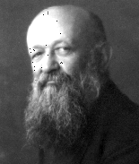
Davide Giordano
(1864-1954)

Slide 16
Davide Giordano, il medico
(1864-1954)
1881: licenza classica a Pinerolo
1887: Laurea in Medicina e Chirurgia a pieni voti presso l’Università di Torino
1891: Assistente e successivamente aiuto di Novaro presso la Clinica Chirurgica dell’Ospedale di Bologna
1894-1934: Chirurgo Primario dell’Ospedale Civile di Venezia, operatore completo e ardito, in grado di affrontare tutti i settori di una chirurgia generale non ancora frammentata nelle varie specializzazioni
Urologia: Il segno di Giordano
Ortopedia: Nunzio Spina, Davide Giordano: il chirurgo valdese che lasciò un "segno" anche nell'ortopedia, in Giornale Italiano di Ortopedia e Traumatologia, XXXIX, nº 5, ottobre 2013, p. 18.

Slide 17
Davide Giordano, l’uomo
(1864-1954)
1920-23: Sindaco di Venezia poi Commissario straordinario fino al ’24
1927-31: Commissario e poi Presidente della Scuola superiore di economia dell'Università Ca' Foscari.
1930-32: Presidente dell'Istituto veneto di scienze, lettere ed arti
1924-43: Senatore del Regno di Italia
Membro della Commissione per il giudizio dell'Alta Corte di Giustizia Membro della Commissione per la verifica dei titoli dei nuovi senatori Membro della Commissione dell'educazione nazionale e della cultura popolare
Membro supplente della Commissione d'appello dell'Alta Corte di Giustizia
Membro della Commissione degli affari interni e della giustizia
Commendatore dell'Ordine della Corona d'Italia
Grande ufficiale dell'Ordine della Corona d'Italia
Commendatore dell'Ordine dei S.S. Maurizio e Lazzaro
Grande ufficiale dell'Ordine dei S.S. Maurizio e Lazzaro

Slide 18
Davide Giordano, lo storico
(1864-1954)
Presidente della Società italiana di storia critica delle scienze mediche e naturali (1907)
Presidente della Società internazionale di storia della medicina (1930-1938).
Scritti e discorsi pertinenti alla storia della medicina e ad argomenti diversi. Con 91 illustrazioni nel testo, Edizioni della Rivista di Terapia Moderna e di Medicina pratica, Milano 1930, pp. 630

Slide 19
La Venezia di Davide Giordano
1930
Abitanti: 165000
1946 2017
Abitanti 175000 52000
Ospedali: 10 2
Reparti Chirurgici: 5 1
I chirurghi del dopo guerra:
Grapulin, Dalle Vacche, Visconti, Tremolada

Slide 20
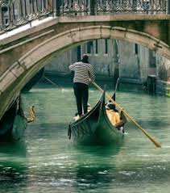
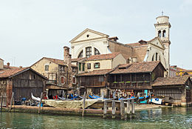
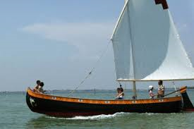
Conclusioni: curare la città!
Una metafora: La gondola, le barche di Venezia, le forcole, gli squeri
Non sappiamo immaginare Venezia senza le sue barche; esse sono parte integrante dell’ambiente, compenetrate fisicamente nella città (F. Benvenuti)

Slide 21
Conclusioni: curare la città!
Ai tempi della Repubblica di Venezia gli SQUERI erano diffusi su tutto il territorio urbano (numerose le Calle del Squero presenti un po' ovunque) con particolare concentrazione a Castello, nella zona dove ora si trova la Riva dei Sette Martiri (dove i cantieri vennero smantellati proprio per far posto alla nuova via), a Dorsoduro e alla Giudecca.
La riduzione dell'impiego delle imbarcazioni a remi, limitata oggi all'uso turistico o sportivo, hanno fortemente ridotto le attività degli squeri provocandone una drastica riduzione del numero.

Slide 22
Conclusioni: curare la città!
Attualmente nella cittadina sopravvivono solo sei squeri:
tre a Dorsoduro, due alla Giudecca e uno a Castello
I tre squeri di Dorsoduro (lo squero Tramontin, il confinante squero Bonaldo e lo squero di proprietà del Comune di Venezia, noto come Squero di San Trovaso.
Di questi squeri solo 2 sono attivi e producono quasi esclusivamente gondole.
I due squeri della Giudecca (lo squero Crea, che è anche l'unico a consegnare le gondole complete di tutti gli accessori compresi remi e forcole, e lo squero Costantini-Dei Rossi)
Lo squero di Castello è lo squero San Giuseppe, proprietà della Società di Mutuo Soccorso fra Carpentieri e Calfati.
Questi tre squeri riescono ancora a produrre una quantità significativa non solo di gondole ma anche di altre imbarcazioni tipiche della laguna di Venezia.

Slide 23
Conclusioni: curare la città!
E’ il patrimonio storico
che identifica un popolo
(o una città)!
Non possiamo dimenticarlo

